Slide 1
Почему важно беречь зрение смолоду?
Исследовательская работа Пискуновой Екатерины,
ученицы 3 класса Темниковской СОШ №2
Научный руководитель:
Введенская Нина Алексеевна
г. Темников, 2016

Slide 2
АКТУАЛЬНОСТЬ
С каждым годом всё больше детей, начиная с 1 класса, страдают от ухудшения зрения и различных заболеваний глаз. К 11 классу 70 % всех школьников имеют плохое зрение. Это связано с увеличением нагрузки на глаза и в школе, и дома. Для решения проблем со зрением, требуется владеть информацией о причинах ухудшения зрения и способах его восстановления.

Slide 3
Цель работы:
Изучение влияния различных факторов на снижение зрения и способов его сохранения.

Slide 4
Задачи:
1. Изучить и проанализировать информацию по теме исследования.
2. Выявить факторы, влияющие на снижение зрения.
3. Изучить способы сохранения зрения.
4. Изготовить памятки с правилами для профилактики зрения.
Проектный продукт: буклеты-памятки с правилами сохранения зрения для учащихся .

Slide 5
Объект исследования:
Глаза как орган зрения.
ПРЕДМЕТ ИССЛЕДОВАНИЯ:
Бережное отношение к своему зрению.

Slide 6
ГИПОТЕЗА
Предположим, если правильно следить за здоровьем глаз, то можно сохранить хорошее зрение надолго.

Slide 7
Разберемся вместе, дети: Для чего глаза на свете? Почему у всех у нас На лице есть пара глаз?

Slide 8
Для чего нам глаза?
Наши глаза специально предназначены для того, чтобы снабжать нас информацией о глубине, расстоянии, величине, движении и цвете. К тому же они способны двигаться вверх, вниз и в обе стороны, давая нам максимально широкий обзор. Человеческий глаз имеет форму шара, из–за этого его иногда называют глазным яблоком. Диаметр глаза – 2,5 см, вес около 7 – 8 г.
Глаза бывают огромные и большие, маленькие и выпуклые, узкие и круглые, миндалевидные и глубоко посаженные. Они находятся в верхней части лица и расположены на расстоянии примерно 6 см друг от друга. Глаза бывают карие, голубые, зелёные, серые, синие. Цвет глаз зависит от пигмента, содержащегося в радужке.
Глаза – очень уязвимый орган человека, ткани глаза очень нежные и защищать их необходимо потому, что люди получают информацию об окружающем их мире, полагаясь на зрение больше, чем на другие органы чувств.

Slide 10
Факторы, влияющие на ухудшение зрения
наследственная предрасположенность
наличие болезней
характер питания
условия зрительной работы
окружающая среда
вредные привычки и многое другое

Slide 11
Анкетирование
Сколько часов в день Вы проводите за компьютером?
2. Сколько часов в день Вы проводите у телевизора?
3. Достаточно ли освещено Ваше рабочее место?
4. Делаете ли Вы зарядку для глаз ?

Slide 14
Достаточно ли освещено Ваше рабочее место?

Slide 15
Делаете ли Вы зарядку для глаз?

Slide 16
Вывод
Мы выяснили, что некоторые ребята превышают допустимое время работы за компьютером и просмотра телевизионных передач. Кроме того, не все опрашиваемые имеют достаточное освещение рабочего стола.
Мало кто уделяет внимание гимнастике для глаз, которая является необходимой мерой профилактики.
Перечисленные факторы могут стать причиной снижения зрения.

Slide 17
Советы по сохранению зрения
меньше смотреть телевизор, меньше сидеть за компьютером
не читать книги в темноте
тренировать глаза
регулярно раз в полгода посещать окулиста
не читать лежа
не смотреть телевизор на расстоянии меньше 1 метра
делать гимнастику для глаз, правильно питаться
если врач назначил – носить очки

Slide 19
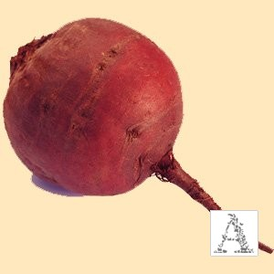
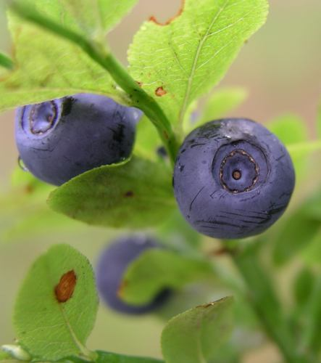
Для здоровья глаз включать в рацион:
Морковь
Петрушка
Свекла
Шиповник
Боярышник
Зеленый чай
Тыква
Абрикосы
Черника
Рыбий жир

Slide 20
Как сохранить зрение
Приходя из школы нельзя сразу садиться за уроки. Необходимо отдохнуть пару часов. Очень полезны для зрения чередования зрительных и физических нагрузок.
Необходимо правильно, полноценно питаться. Много полезных для глаз веществ содержится в овощах, фруктах, ягодах, морской рыбе.
Важным в профилактике заболеваний глаз является ежегодный контроль остроты зрения.
Берегите своё зрение!

Slide 21
Заключение
Мы считаем, что лучше не лечить, а предупреждать. На уроках мы всегда проводим для своих глаз профилактические упражнения. Они просты в применении и не требуют много времени и места.
Цель нашего исследования достигнута, поставленные задачи выполнены. Я убедилась, что если помочь себе соблюдать правила гигиены зрения, то можно снизить утомление органа зрения, что способствует его сохранению.
Всем желающим я раздала памятки «Берегите зрение!» и «Лечебная гимнастика для глаз».
Спасибо за внимание, берегите свое драгоценное зрение!

